Slide 1
РОССИЙСКИЙ УНИВЕРСИТЕТ ДРУЖБЫ НАРОДОВ ЛАБОРАТОРНАЯ РАБОТА №1 дисциплина: Операционные системы
Студент: Кошина Анастасия
Группа: НБИбд-04-22
Ст. билет №: 1032225861

Slide 2
Цель работы:
Целью данной работы является приобретение практических навыков установки операционноӗ системы на виртуальную машину, настройки минимально необходимых для дальнейшей работы сервисов

Slide 3
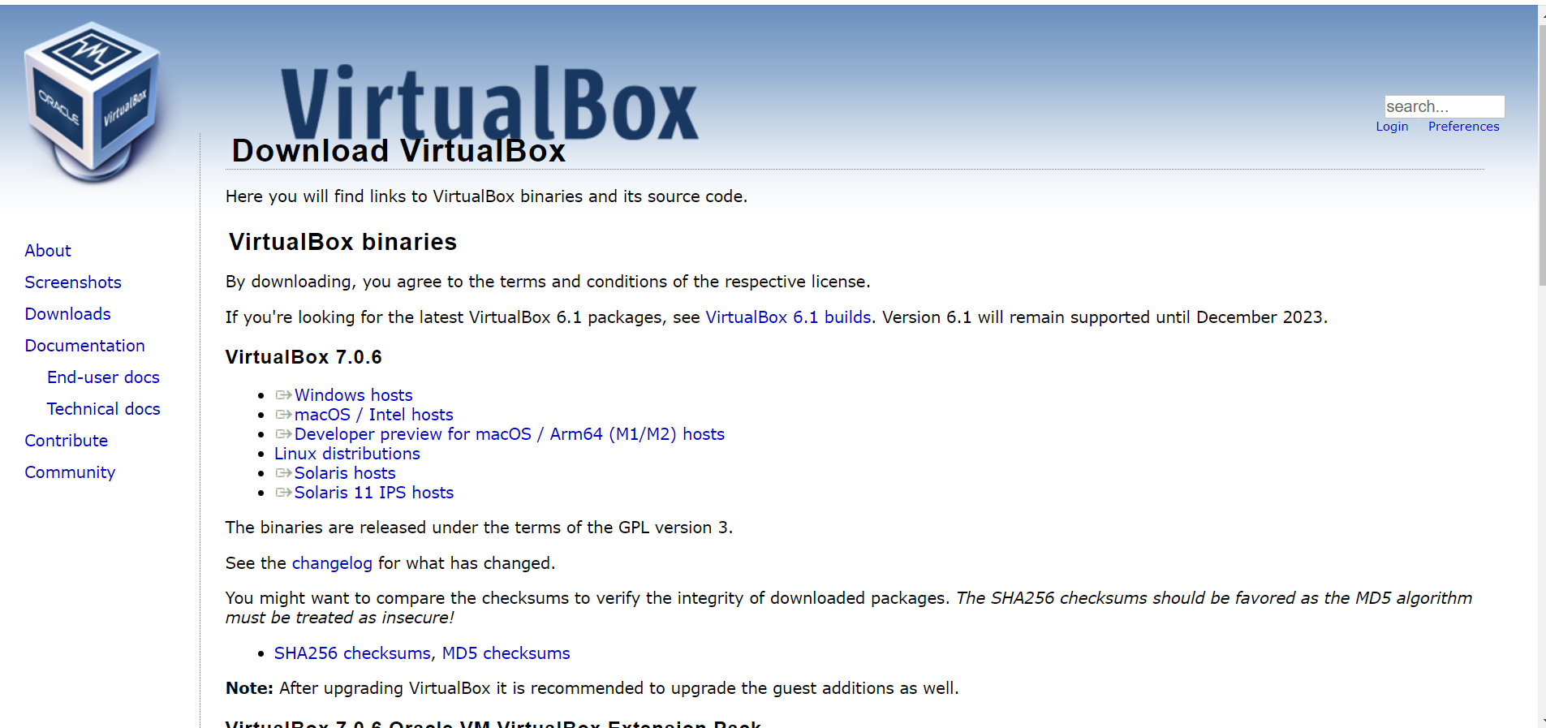
Скачиваем и устанавливаем VirtualBox, которая необходима для запуска виртуальных машин (скачать можно на сайте https://www.virtualbox.org)

Slide 4
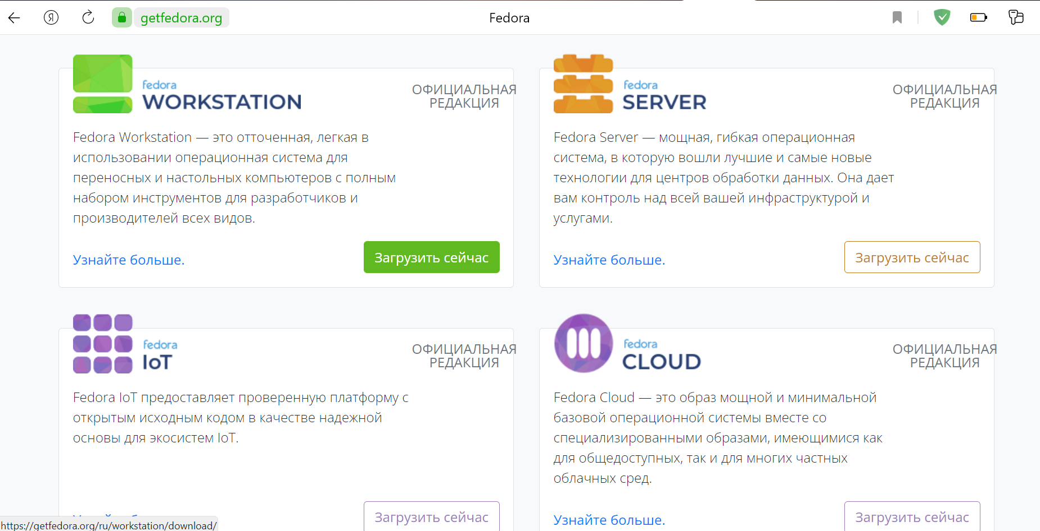
Также скачиваем дистрибутив Linux Fedora 36

Slide 5
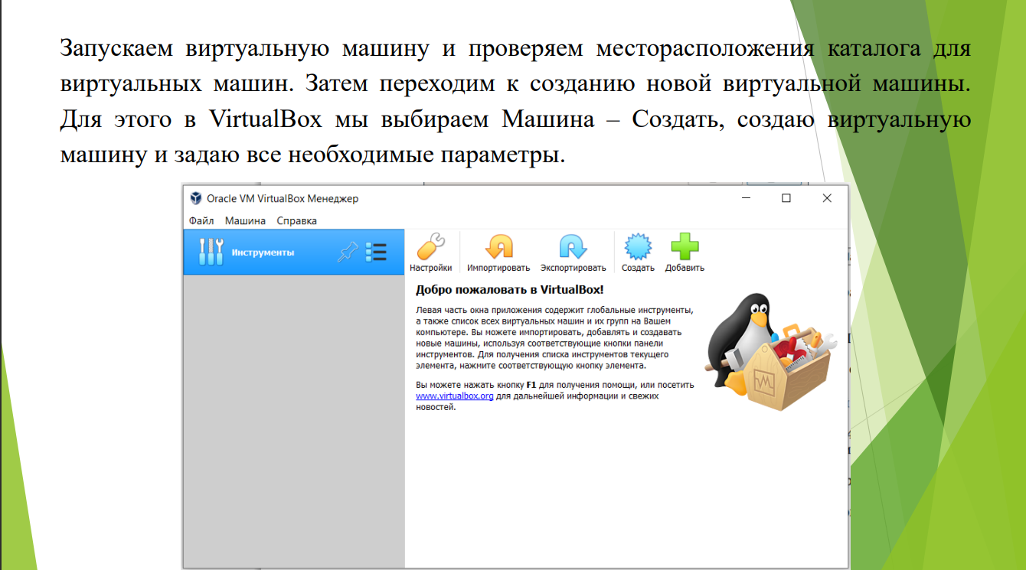

Slide 6
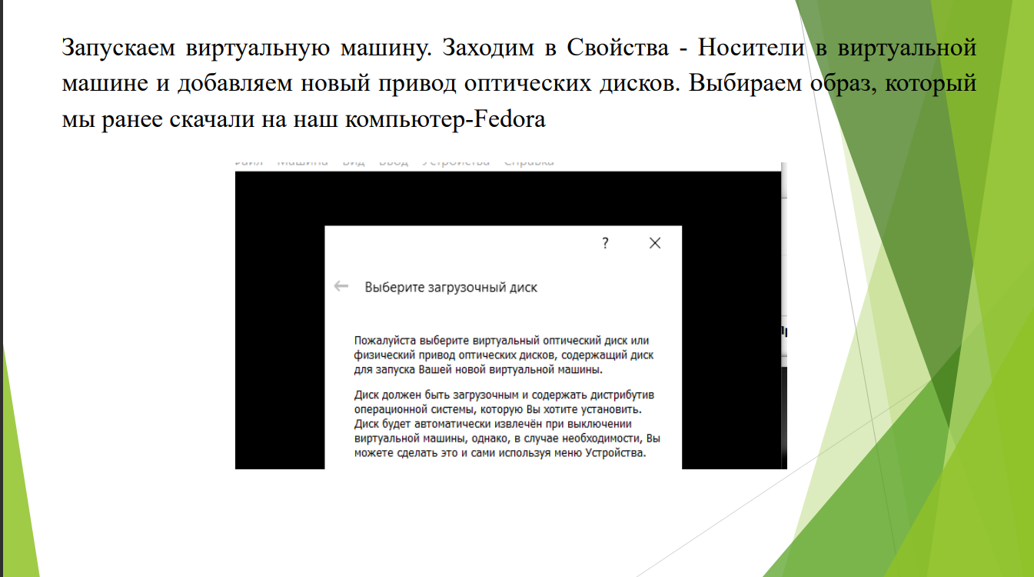

Slide 7
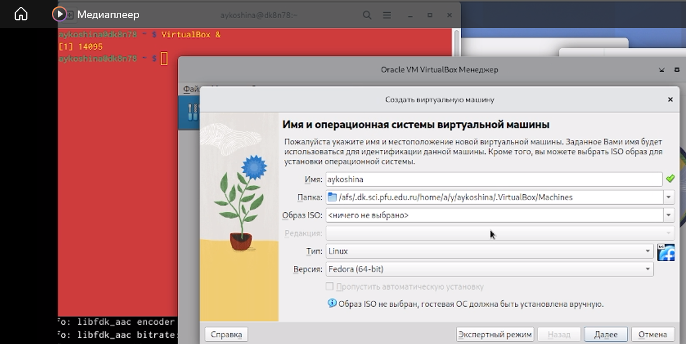
Настраиваем виртуальную машину

Slide 8
Выводы
В процессе работы я приобрела некоторые практические навыки установки операционной системы на виртуальную машину, настройки минимально необходимых для дальнейшей работы сервисов. Также научилась пользоваться консолью в целях получения информации об установленном ос. Вспомнила необходимые для работы с терминалом линукса команды.
Спасибо за внимание!

